Slide 1


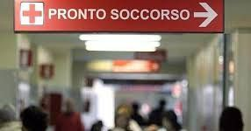





ATTIVAZIONE IFEC DA PS/ET 118
GRUPPO DI LAVORO
(IFEC-FLOW MANAGER-INF.118) ELABORAZIONE PROCEDURA CON CRITERI E MODALITA’ DI ATTIVAZIONE
EMERGENZA TERRITORIALE 118
PRONTO SOCCORSO
Lavoro di squadra
Integrazione
IFEC
Dott.ssa Salvioli Erika – Responsabile Infermieristico e tecnico Pronto Soccorsi e Medicine d’Urgenza Provinciali

Slide 2
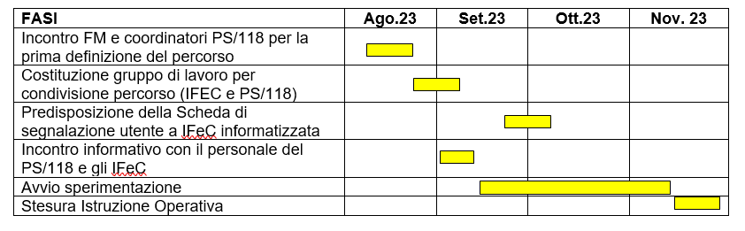
TEMPOGRAMMA
Dott.ssa Salvioli Erika – Responsabile Infermieristico e tecnico Pronto Soccorsi e Medicine d’Urgenza Provinciali

Slide 3
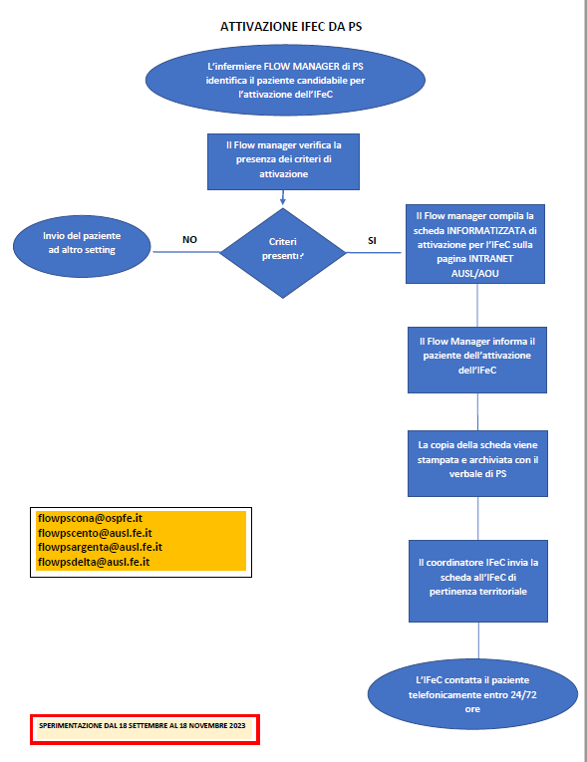
COME AVVIENE L’ATTIVAZIONE
L’infermiere Flow Manager di PS verifica la presenza dei criteri di attivazione IFEC
L’infermiere Flow Manager di PS compila il modulo informatizzato specifico attraverso il portale.
La scheda compilata viene inviata automaticamente ai coordinatori IFeC a seconda del distretto di residenza/domicilio dell’utente:
Il coordinatore IFeC individua la cellula territorialmente competente e invia la scheda di attivazione.
L’IFeC di riferimento contatta telefonicamente l’utente entro 24/72 ore
L’infermiere FM comunica all’utente l’attivazione dell’IFeC e che verrà contattato TELEFONICAMENTE dall’IFEC entro 24/72 ore.
IN CASO DI NECESSITA’ IL FLOW MANAGER SI PUO’ CONFRONTARE TELEFONICAMENTE CON L’IFEC DELLA CELLULA DI RIFERIMENTO
Dott.ssa Salvioli Erika – Responsabile Infermieristico e tecnico Pronto Soccorsi e Medicine d’Urgenza Provinciali

Slide 4
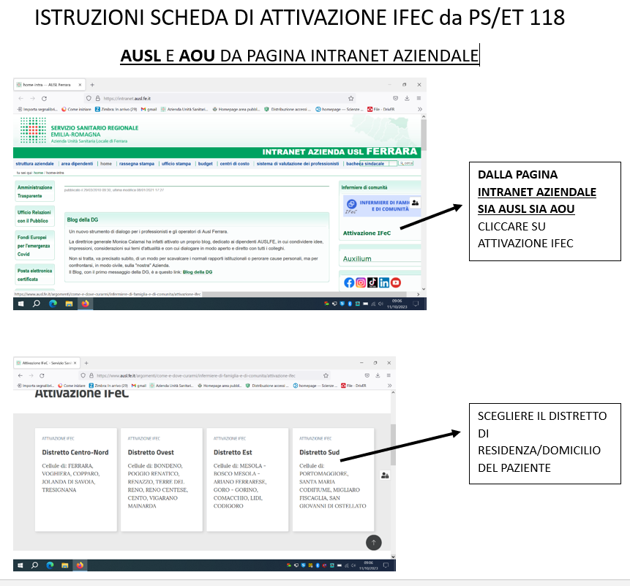
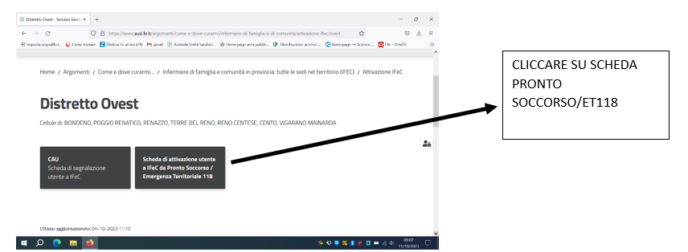
ATTIVAZIONE IFEC DA INTRANET AZIENDALE AUSL-AOU
Dott.ssa Salvioli Erika – Responsabile Infermieristico e tecnico Pronto Soccorsi e Medicine d’Urgenza Provinciali

Slide 5
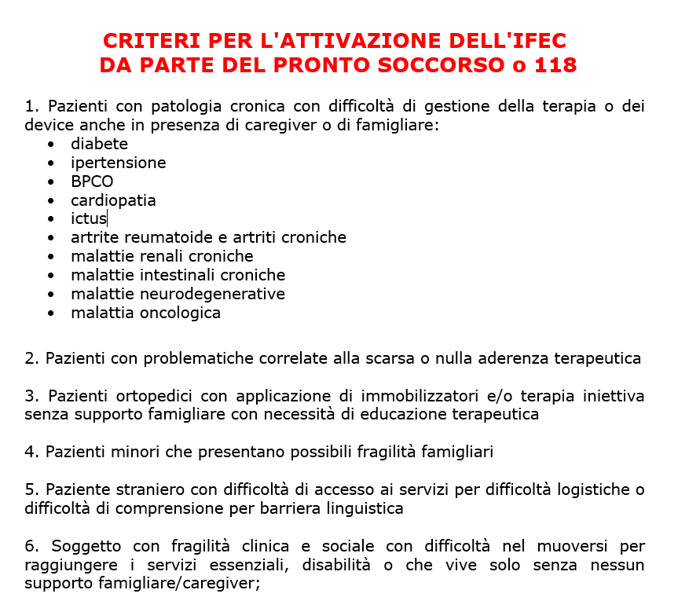
ATTIVAZIONE IFEC DA PARTE
DEL FLOW MANAGER
Dott.ssa Salvioli Erika – Responsabile Infermieristico e tecnico Pronto Soccorsi e Medicine d’Urgenza Provinciali

Slide 6
DATI dal 12.10.23 al 12.12.23
MESE 2023 | DISTRETTO CENTRO NORD | DISTRETTO SUD EST | DISTRETTO OVEST | MOTIVO DELLA SEGNALAZIONE
OTTOBRE (dal 12/10) | 6 | 4 | 2 | Scarsa Aderenza Terapeutica Fragilità clinica e sociale Vive solo senza supporto famigliare Educazione terapeutica
NOVEMBRE | 2 | 9 | 0
DICEMBRE (fino al 12/12) | 1 | 5 | 0
TOTALE | 9 | 18 | 2
TUTTE LE SEGNALAZIONI RISULTANO APPROPRIATE
Solo un caso in cui l'utente, segnalata dal PS di Argenta, rifiuta intervento IFC riferendo di non aver bisogno. Non risultano nuovi accessi della donna al servizio d'urgenza/emergenza
Dott.ssa Salvioli Erika – Responsabile Infermieristico e tecnico Pronto Soccorsi e Medicine d’Urgenza Provinciali

Slide 7

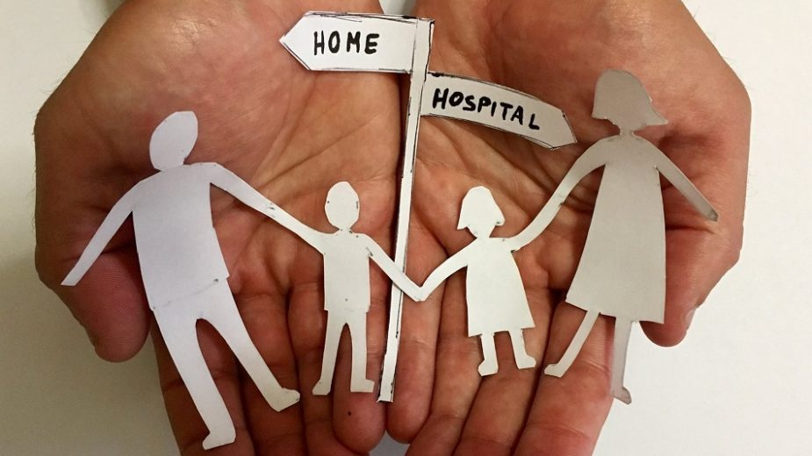
Agire, promuovere,prevenire, compartecipare… individuo, famiglia, comunità
«Professionista in possesso di specifico master universitario di primo livello, competente nella promozione della salute, nella prevenzione e nella gestione partecipativa dei processi di salute individuali, familiari e della comunità»
Precoce
istituzionalizzazione
Cure
inappropriate
Nuova frontiera di cura: Qualità della vita
CURE→CARE
Dott.ssa Salvioli Erika – Responsabile Infermieristico e tecnico Pronto Soccorsi e Medicine d’Urgenza Provinciali

Slide 8
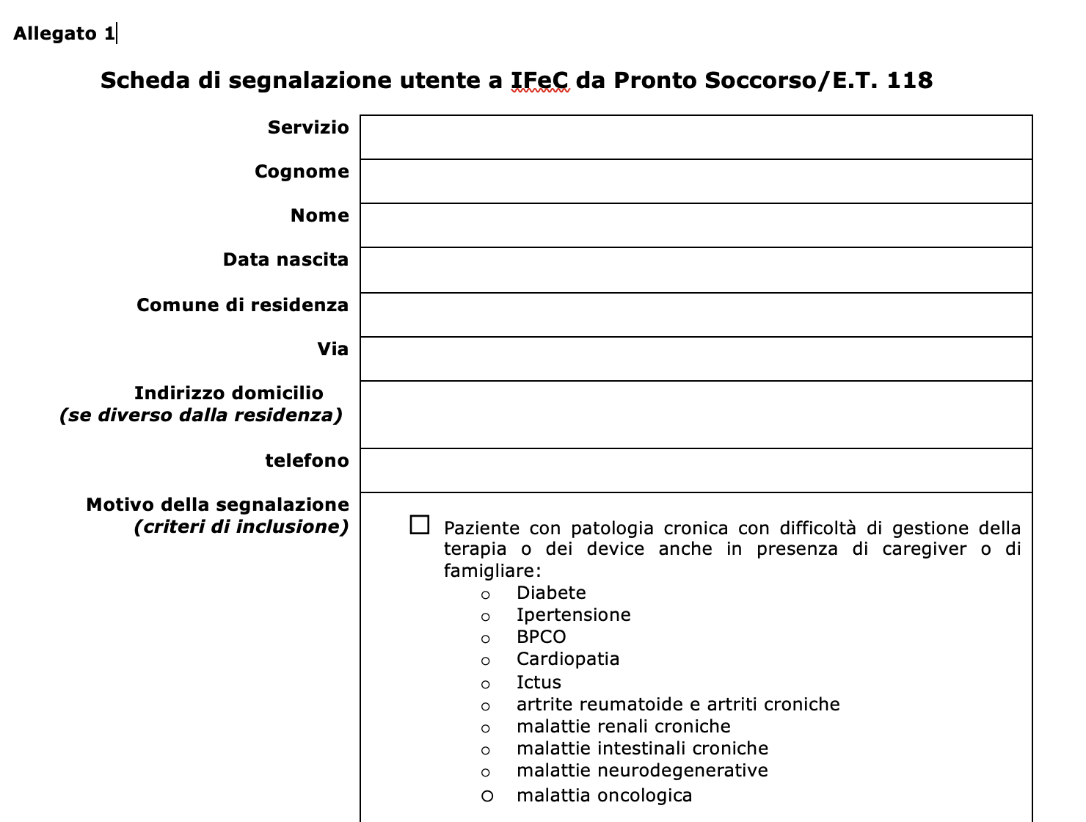
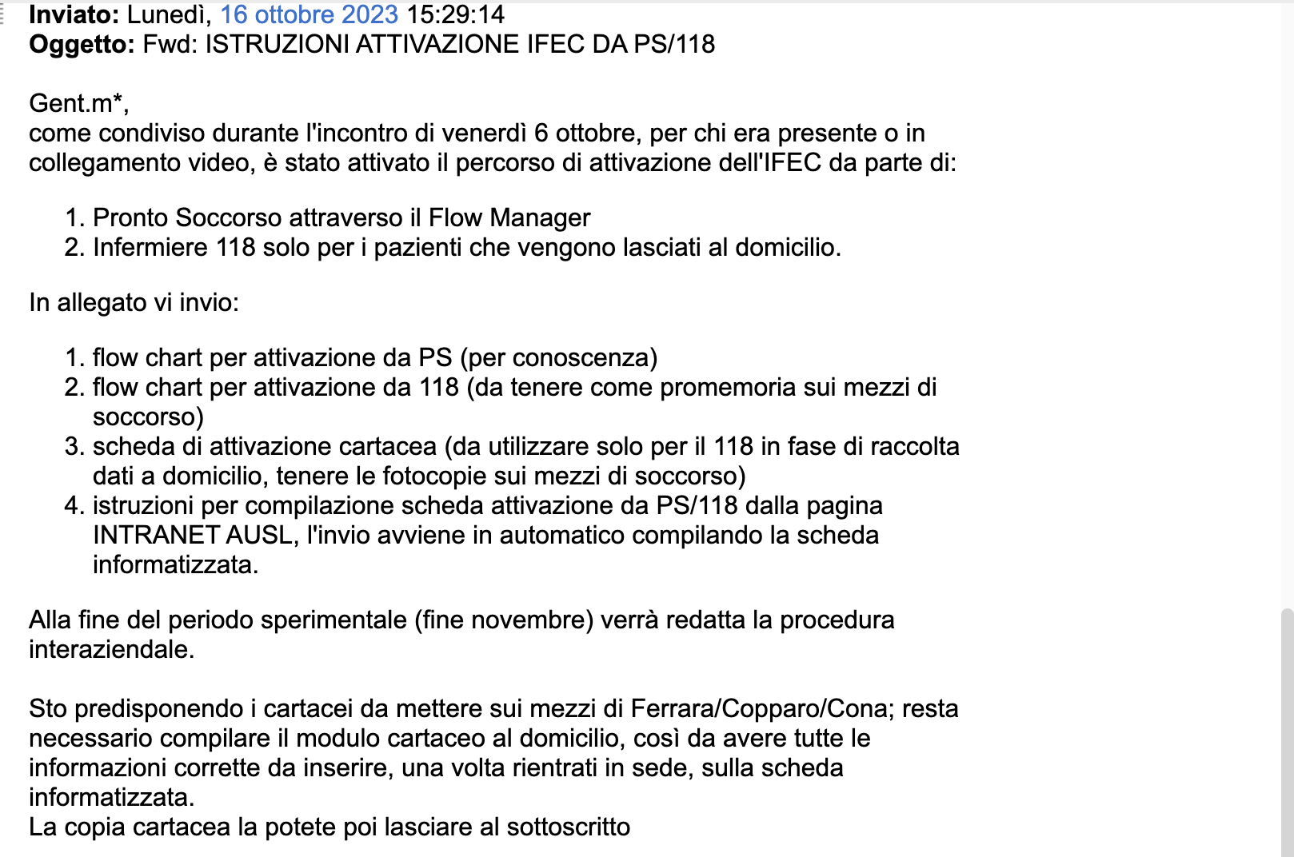
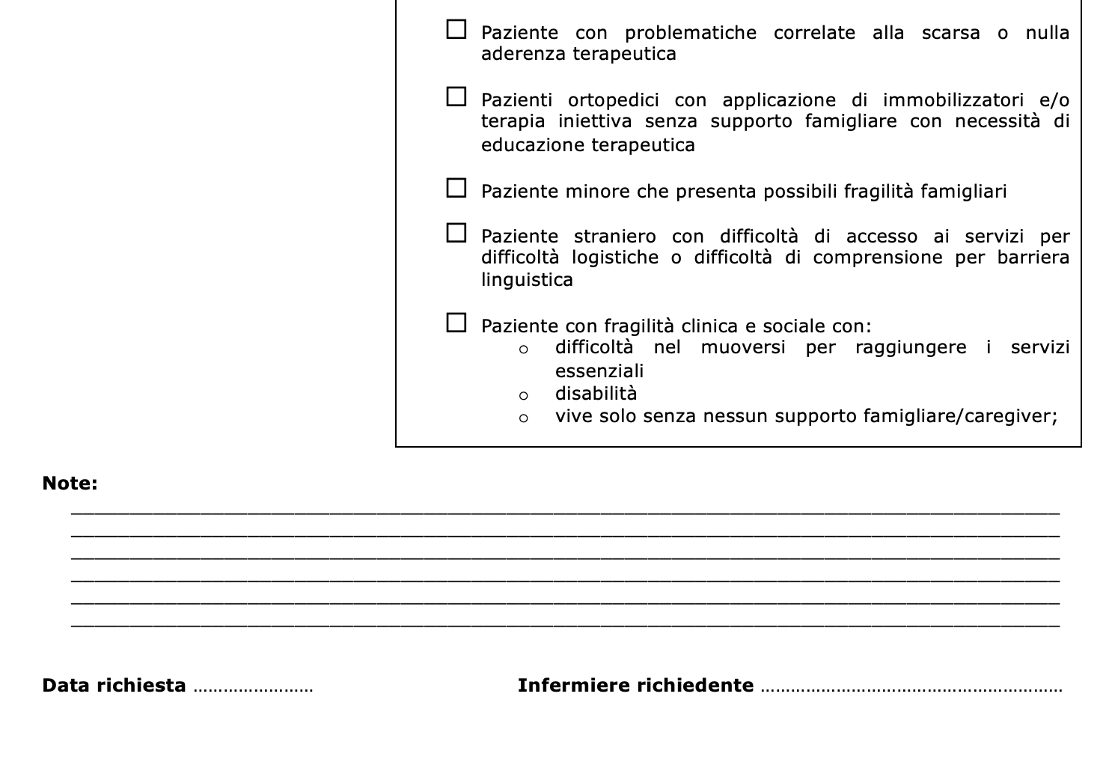
Dott.ssa Salvioli Erika – Responsabile Infermieristico e tecnico Pronto Soccorsi e Medicine d’Urgenza Provinciali

Slide 9
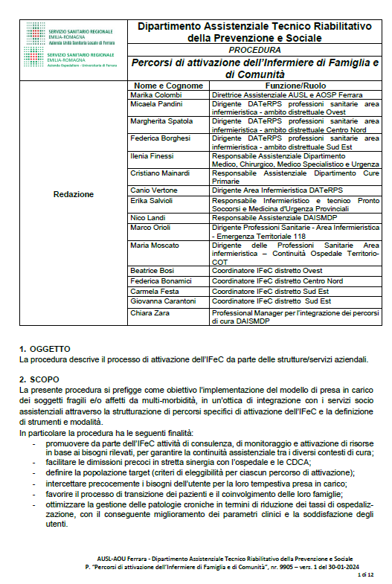
Sperimentazione dal 13.10.2023
PUBBLICAZIONE PROCEDURA INTERAZIENDALE 30.01.2024
Dott.ssa Salvioli Erika – Responsabile Infermieristico e tecnico Pronto Soccorsi e Medicine d’Urgenza Provinciali

Slide 10
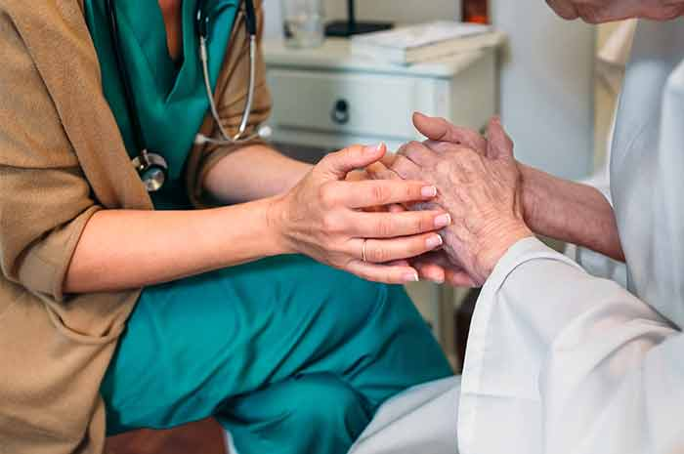
LA PRESA IN CARICO DA PARTE DELL’IFEC
La presa in carico da parte dell’IFEC avviene entro 72 ore dopo segnalazione da PS o 118 e permette di evitare il ricovero del paziente.
L’IFEC risponde ai bisogni della popolazione di una specifica area territoriale in collaborazione con le istituzioni Locali, il Servizio Sociale e le Associazioni di Volontariato.
L’ IFEC individua le strategie d’azione più idonee, educa a scelta di stili di vita sani, attiva misure adeguate a ridurre al minimo l’impatto dei problemi di salute sull’individuo e sul contesto familiare, favorendo l’autonomia e l’autocura utilizzando le risorse disponibili.
Dott.ssa Salvioli Erika – Responsabile Infermieristico e tecnico Pronto Soccorsi e Medicine d’Urgenza Provinciali

Slide 11
caso
Uomo di 86 anni, vive solo
Mielodisplasia, grave declino cognitivo con atteggiamento oppositivo
Emotrasfusioni al domicilio
Accesso in PS il 09/11/2023 per caduta accidentale per trauma del ginocchio dx
Caregiver: sorella che abita accanto
09.11.2023: ATTIVAZIONE IFEC DAL PS DI CENTO
Richiesta di monitoraggio aderenza terapeutica e delle condizioni di salute con valutazione multidimensionale.
11.11.2023 PRESA IN CARICO IFEC
Colloquio con MMG per anamnesi del paziente per eventuale valutazione geriatrica e fisiatrica e verifica percorso trasfusionale a domicilio.
13.11.2023 Ritirato e consegnato a domicilio il modulo di richiesta terapia trasfusionale e contattata associazione Nelson Frigatti
15.11.2023 VISITA DOMICILIARE
La caregiver riferisce affaticamento e difficoltà nella gestione del fratello per l’aumento del grado di dipendenza. Informiamo della possibilità di attivazione del servizio SAD previo contatto con il Servizio Sociale del Comune. Il paziente non è in possesso di pensione di invalidità e indennità di accompagnamento. Fornito elenco di assistenti famigliari per collaborazione domestica e sorveglianza notturna vista la recente caduta motivo di accesso in PS.
CONTATTATA ASSISTENTE SOCIALE e inviata relazione conoscitiva.
Concordato con la famiglia la presa in carico con visita domiciliare settimanale.

Slide 12

RISULTATI ATTESI
Riduzione del numero dei ricoveri impropri e del volume di attività dell’assistenza ospedaliera al paziente fragile
Diminuzione degli accessi inappropriati in Pronto Soccorso
Aumento dell’utilizzo dei servizi di rete socio sanitaria
Miglioramento della comunicazione interdisciplinare tra i diversi professionisti della salute
Implementazione della presa in carico dei cittadini
Dott.ssa Salvioli Erika – Responsabile Infermieristico e tecnico Pronto Soccorsi e Medicine d’Urgenza Provinciali

